Slide 1
SERVICIOS DE INFRAESTRUCTURA DE OBRA
Decreto 911/96 - Capítulo 5
Grupo N° 2:
Bonifacio Silvia
Iparraguirre Miguel
Guevara Geraldo

Slide 2
Marco legal
Ley Nacional 19.587/72
“Higiene y Seguridad en el trabajo”
Decreto Reglamentario 911/96
“Industria de la Construcción”
Ley Nacional 24.557/96 “ Riesgos del trabajo”
Resoluciones
ART y SRT

Slide 3

SERVICIOS DE INFRAESTRUCTURA DE OBRA
Transporte del personal. ( Art. 21)
Viviendas para el personal. ( Art.22)
Instalaciones sanitarias. ( Art. 23-27)
Vestuarios. (Art. 28-29)
Comedor (Art. 30)
Cocina. (Art. 31-32)
Desechos cloacales u orgánicos. (Art. 33-36)
Agua de uso y consumo humano (Art. 37-41)

Slide 4
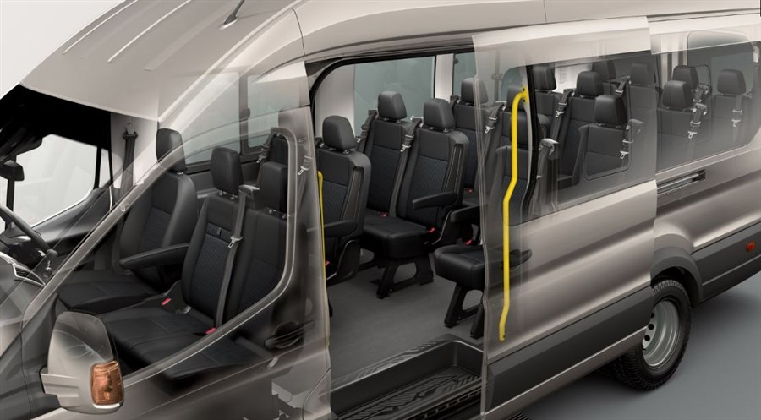
1. TRANSPORTE DEL PERSONAL
Cubiertos
Asientos fijos
Acondicionado e Higienizado
Escalera para ascenso y descenso

Slide 5
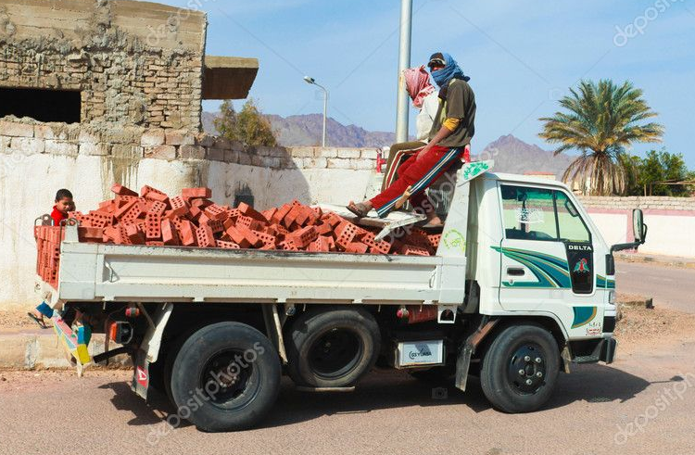
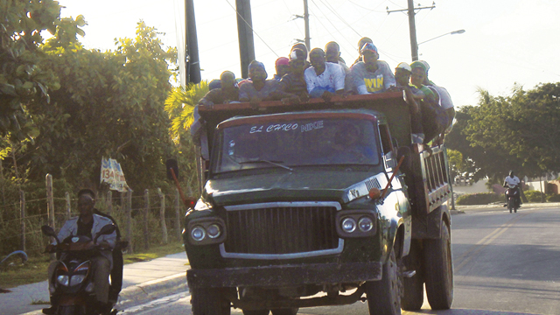
- No se trasladaran operarios y materiales juntamente

Slide 6
Además -Capitulo 9: "VEHÍCULOS Y MAQUINARIAS DE OBRA"
Previa verificación del estado de los vehículos
Evacuación de gases y humos nocivos.
Líquidos inflamables, material explosivo y/o sustancias toxicas
Obligatoriedad del cinturón de seguridad

Slide 7

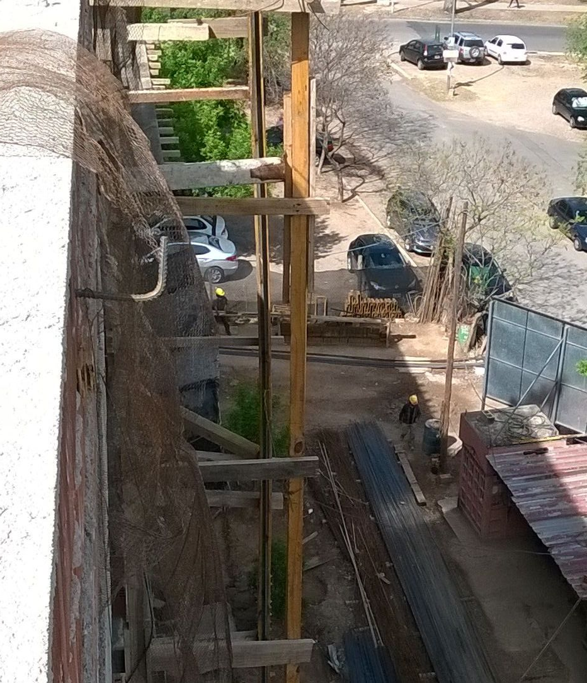
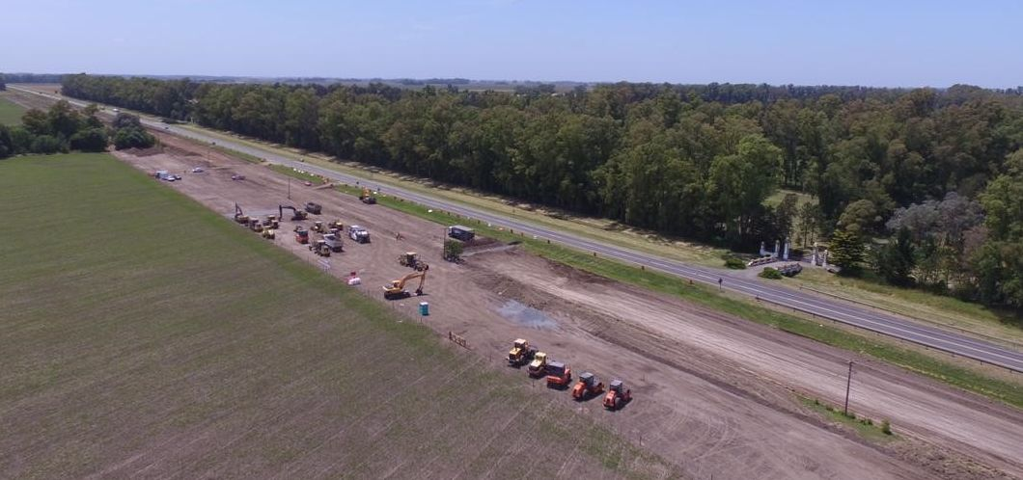

Slide 8
2. VIVIENDAS PARA EL PERSONAL
Dormitorios (máx. 2 trab. x unidad)
(superficie mínima de 6 o 9 m2 ).
- Terminaciones
- Extintores de incendio.
- Limpieza diaria
- Iluminación → natural y artificial.
- Ventilación
- Aberturas al exterior
- Precauciones de confort
- Amueblamiento

Slide 9
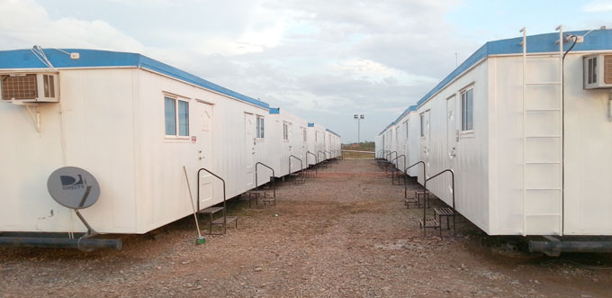
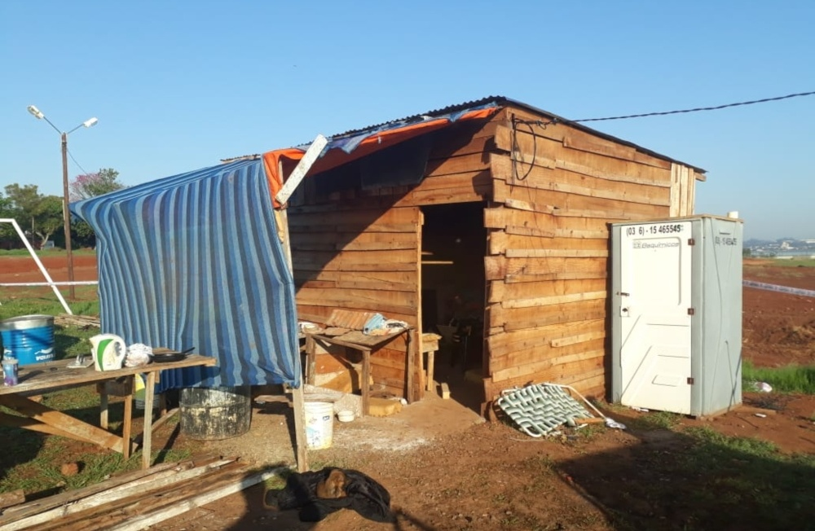
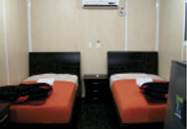
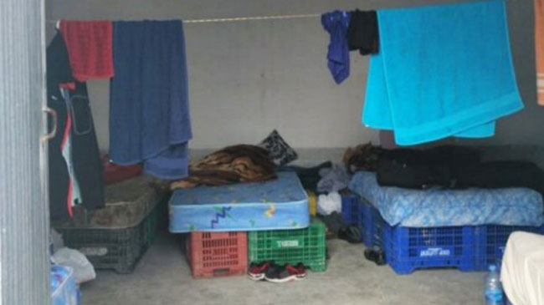


Slide 10
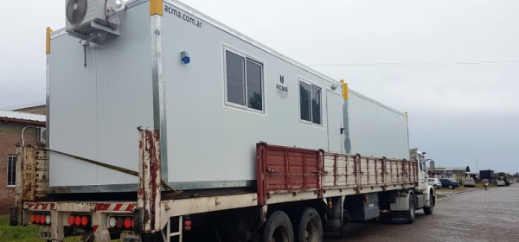
OBRA | EDIFICIO | VIAL | DIQUE
VIVIENDAS | -viven en sus casas | -Hospedajes cercanos o -viviendas móvil temporales | -Se construyen vivienda movil para su estadia

Slide 11
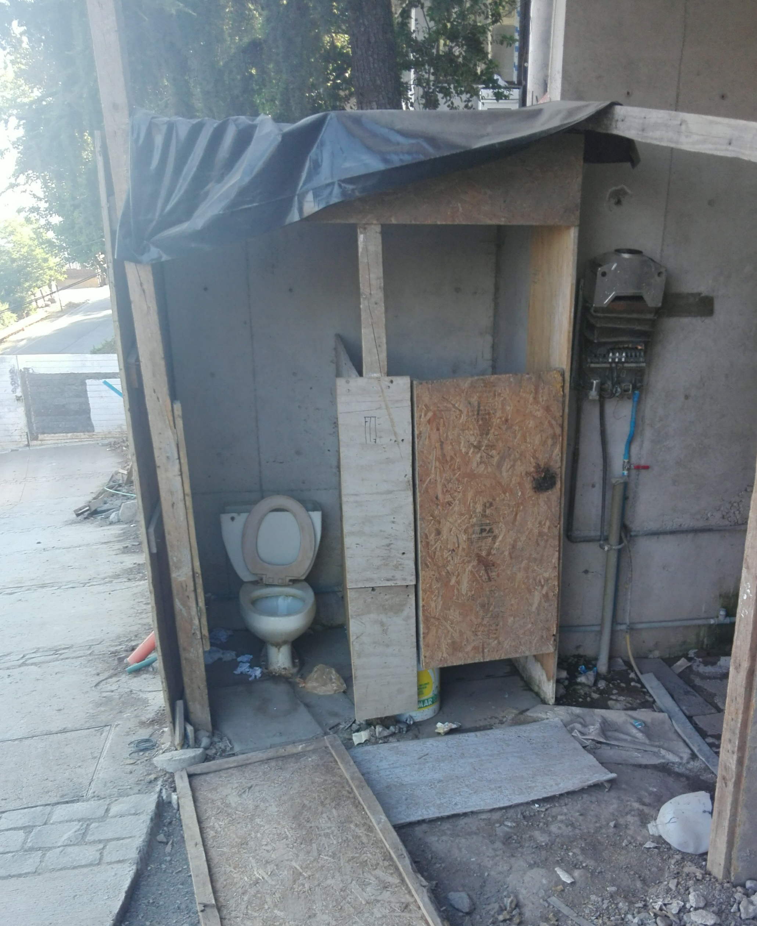
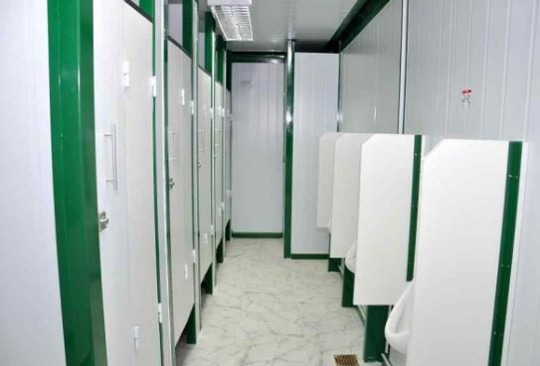
3. INSTALACIONES SANITARIAS
Servicios sanitarios: - cantidad
- Diferenciados para cada sexo.
Cada QUINCE (15) trabajadores:
a) UN (1) inodoro.
b) UN (1) mingitorio.
c) DOS (2) lavabos.
d) CINCO (5) duchas con agua caliente y fría.

Slide 12
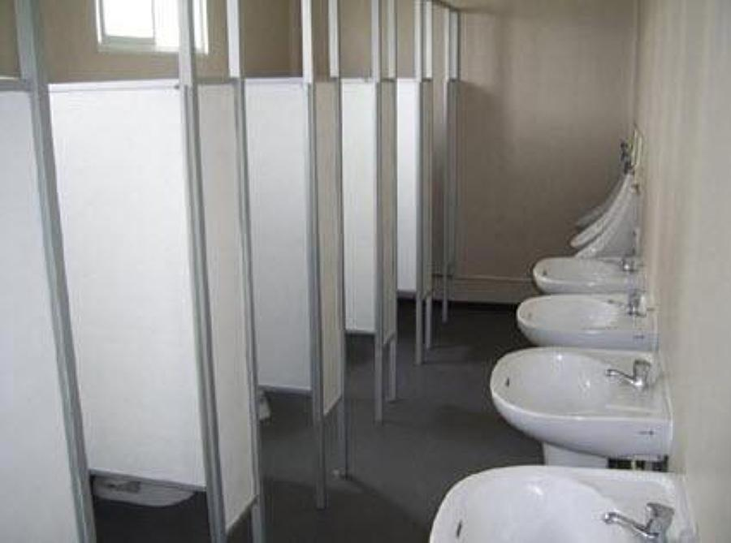
Características :
Paredes fácil limpieza
Iluminación y ventilación
Higiene y desinfección
Puertas con herrajes de cierre
Pisos antideslizantes
Caudal de agua suficiente.

Slide 13
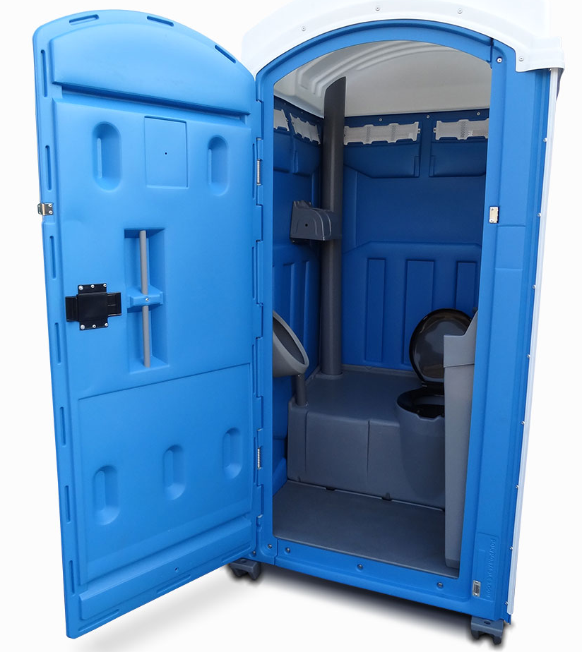
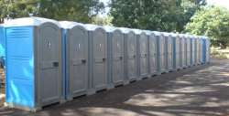
- Frentes de obra sean móviles

Slide 14
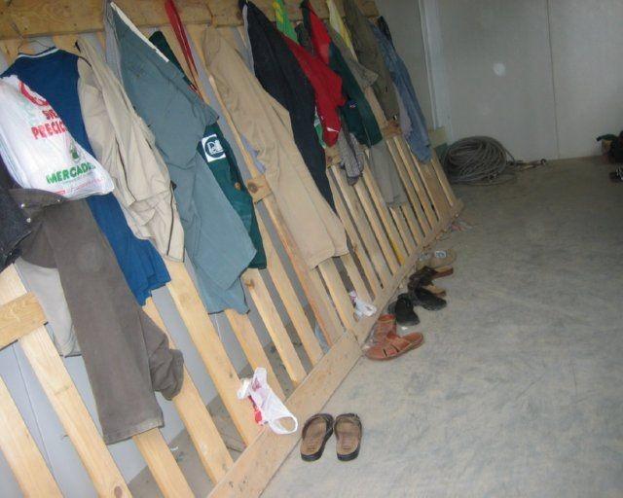
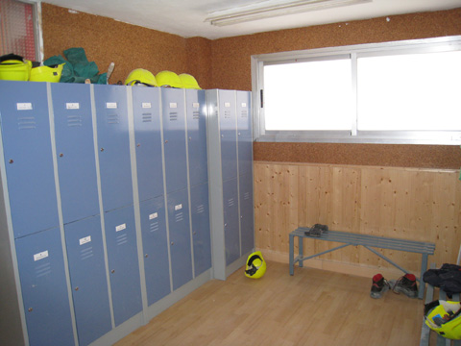
4. VESTUARIOS
- Cuando el personal no viva al pie de obra
- Los vestuarios
Higiene y desinfección
Armarios individuales

Slide 15
OBRA | EDIFICIO | RED VIAL | DIQUE
SANITARIOS | --Baños químicos | -Baños quimicos trasladables | -Baños quimicos trasladables
VESTUARIOS | -Lugares compartidos para mochilas, bolso de trabajo,etc. | -Lugares compartidos para mochilas, bolso de trabajo,etc. | -Lugares compartidos para mochilas, bolso de trabajo,etc.

Slide 16
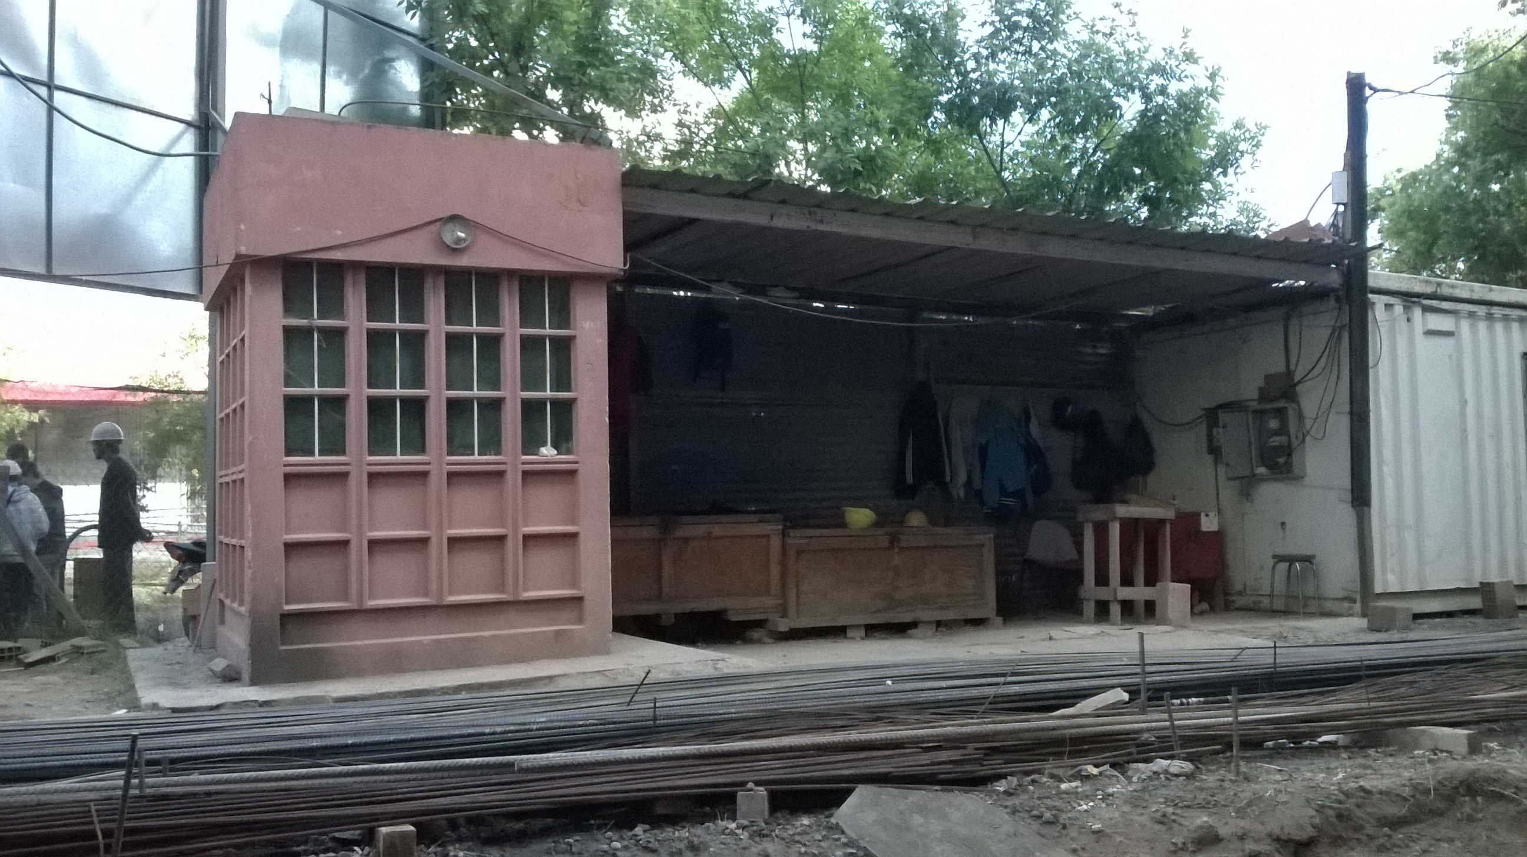
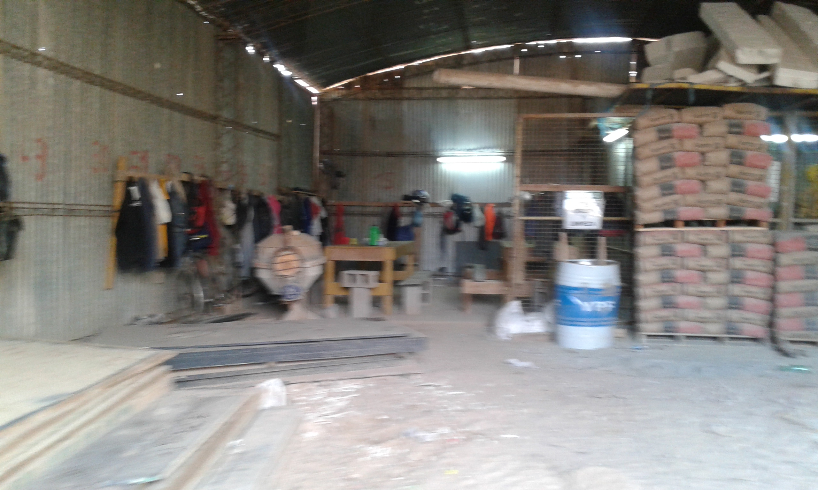

Slide 17
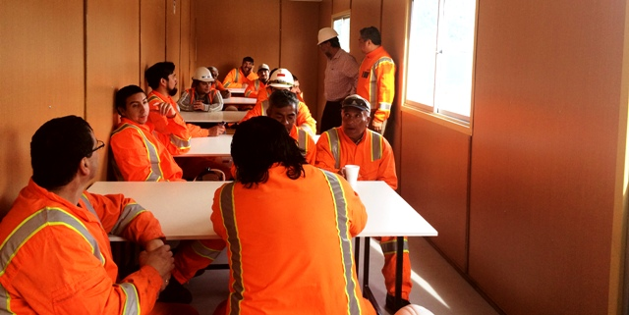
5. COMEDOR
- Locales adecuados
Mesas y bancos
Higiene y desinfección

Slide 18
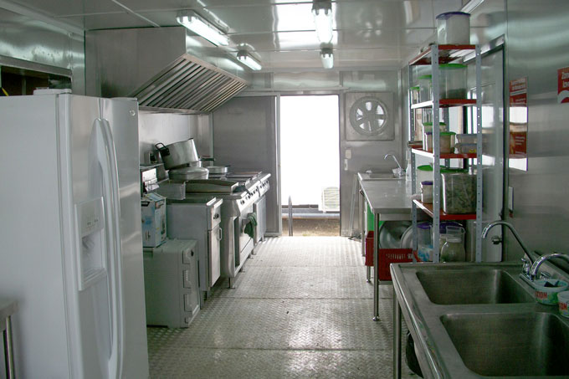
6. COCINA
- Medidas de higiene y limpieza
Campana de extracción
Bacha con agua fría y caliente
Heladera

Slide 19
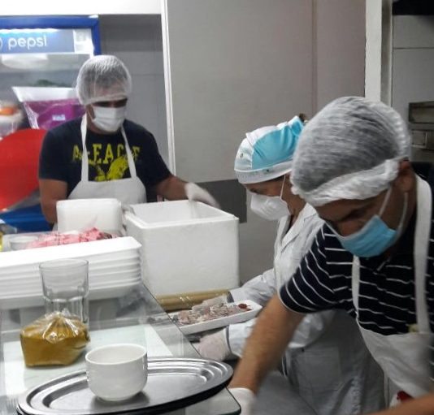
- El personal de cocina
Personal apto con delantal, gorro, guantes y barbijo

Slide 20
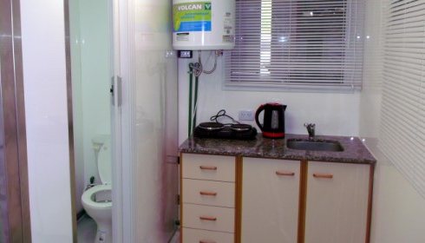
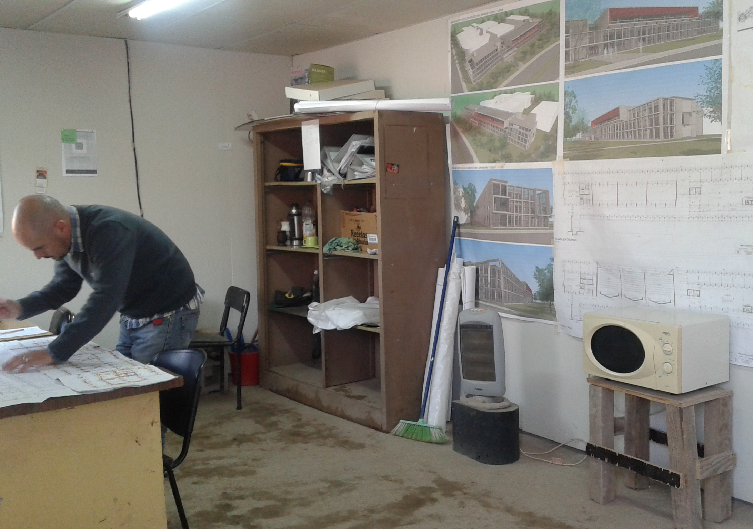
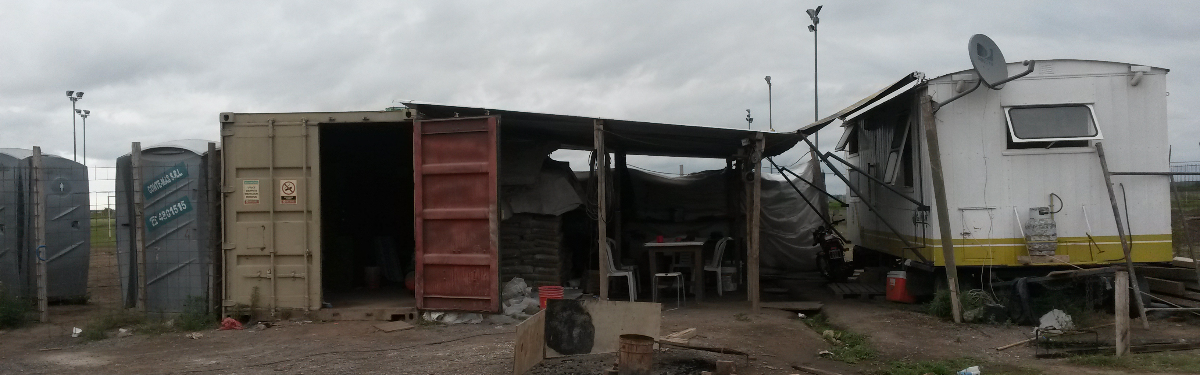
OBRA | EDIFICIO | VIAL | DIQUE
COCINA | -Microondas -anafe | -Cocina con chef | -Cocina con chef
COMEDOR | -Lugar copartido | -Lugar copartido | -Salon comedor

Slide 21
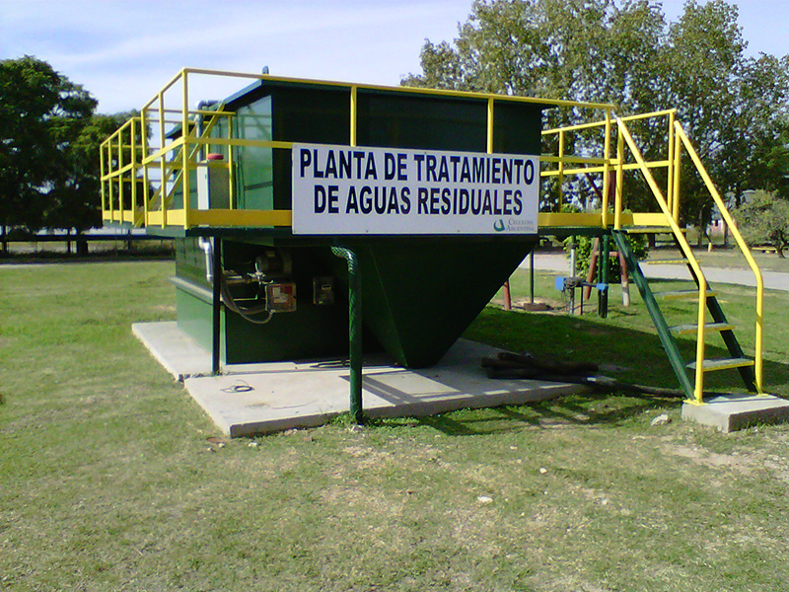
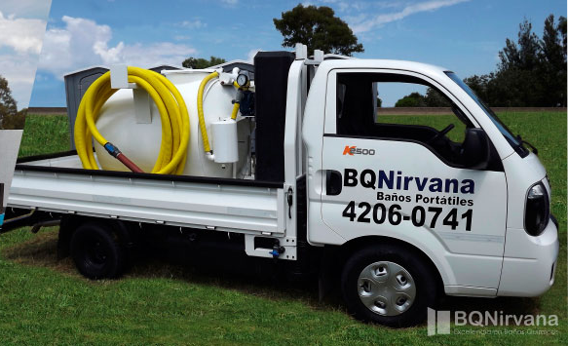
7. DESECHOS CLOACALES U ORGANICOS
- La evacuación de desechos cloacales
Se debe evitar:
Contaminación del suelo
Contaminación de agua
Contacto directo con las excretas

Slide 22
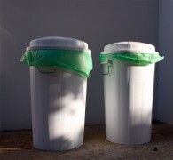
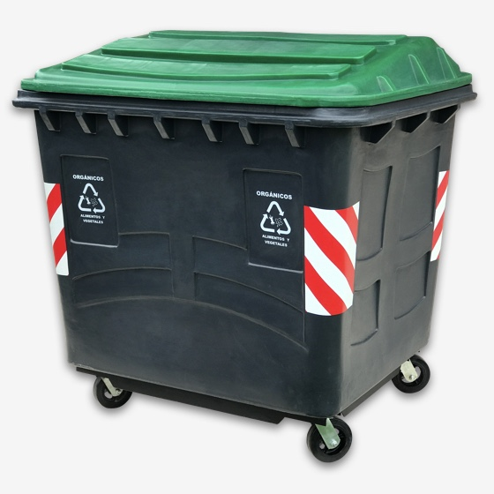
-Se deben proveer recipientes adecuados.
-La recolección se debe realizar por lo menos una vez al día y en horario regular,
Etapas de tratamiento de residuos:
Almacenamiento
Recolección y trasporte
Eliminación y disposición final

Slide 23
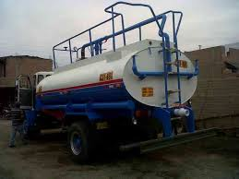
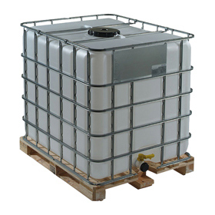
8. AGUA DE USO Y COSUMO HUMANO
-Se emplea para beber, higienizarse y preparar alimentos.
-requisitos → agua potable.
-Asegurar en forma permanente el suministro
-Agua no suministrada por red → depósitos cerrados.

Slide 24

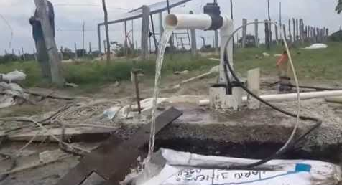
El agua para uso industrial debe ser claramente identificada para evitar su ingesta.
En caso de que el agua suministrada no ofrezca suficientes garantías de calidad, deberán efectuarse:
ANALISIS FISICO-QUIMICO
ANALISIS BACTEREOLOGICO:

Slide 25
OBRA | EDIFICIO | VIAL | DIQUE
DESECHOS | -Desagote -redes de recolección | -Desagote -Cámara séptica y pozos absorbentes | -planta de tratamiento -Cámara séptica y pozos absorbentes
AGUA | -Directo de red habilitada -Dispenser | -Cisternas para agua de consumo del personal -Cisternas para agua de obra | -Cisternas para consumo en barracas. -Cisternas para consumo del personal en obra -Cisternas para agua de obra

Slide 26
